Slide 1
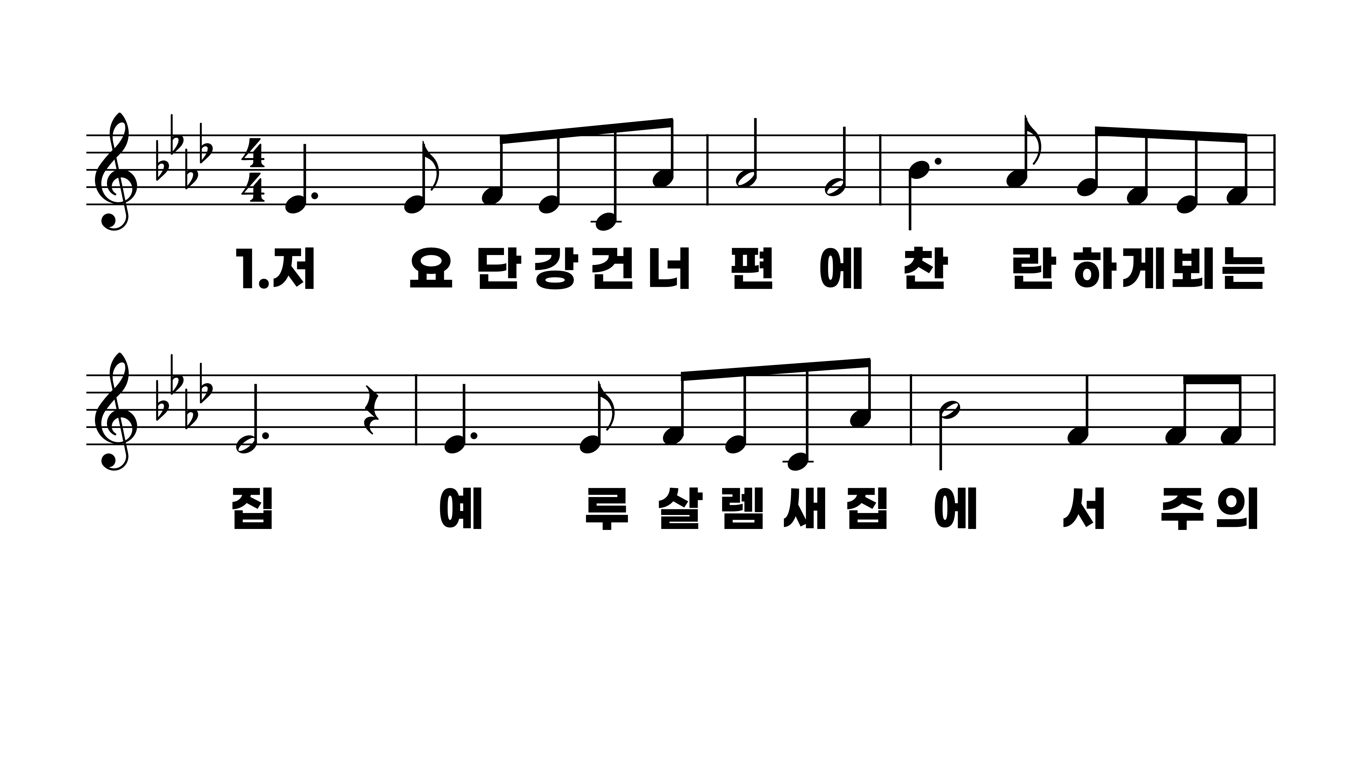
489장 저 요단강 건너편에 찬란하게
1.저요단강건
2.주가내게부
3.성도들이함
4.이세상에사

Slide 2
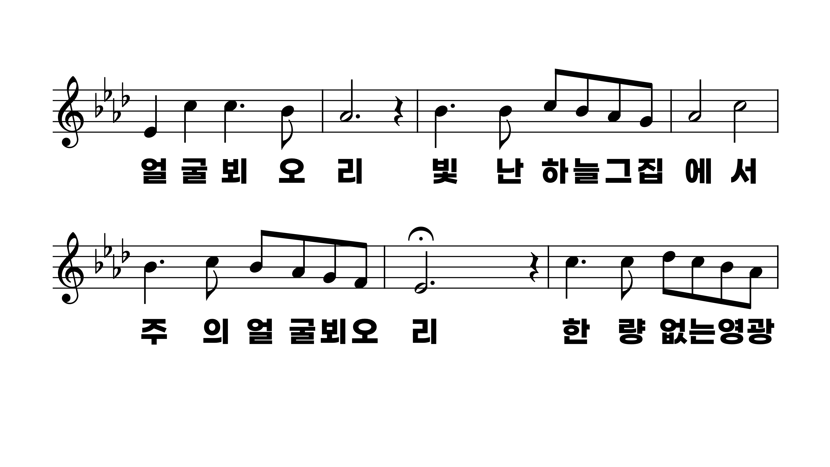
489장 저 요단강 건너편에 찬란하게
1.저요단강건
2.주가내게부
3.성도들이함
4.이세상에사

Slide 3
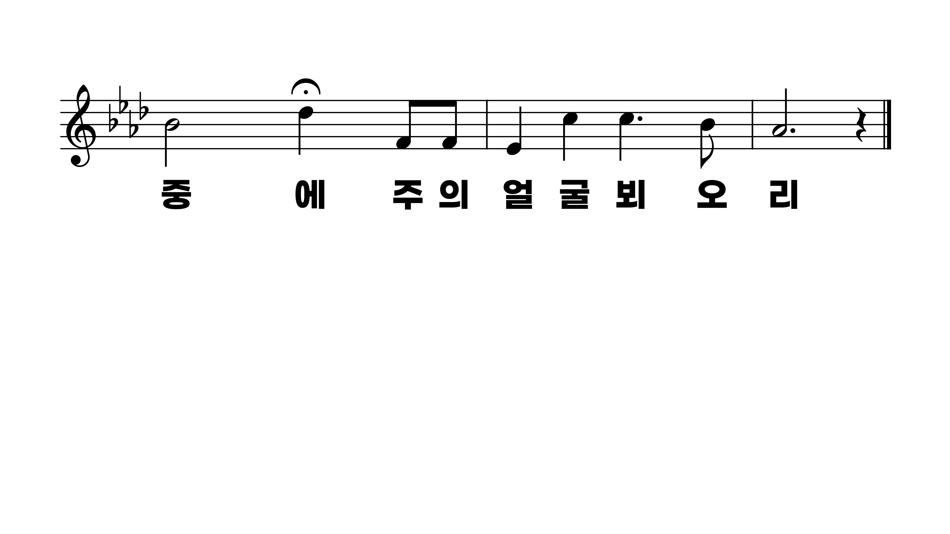
489장 저 요단강 건너편에 찬란하게
1.저요단강건
2.주가내게부
3.성도들이함
4.이세상에사

Slide 4
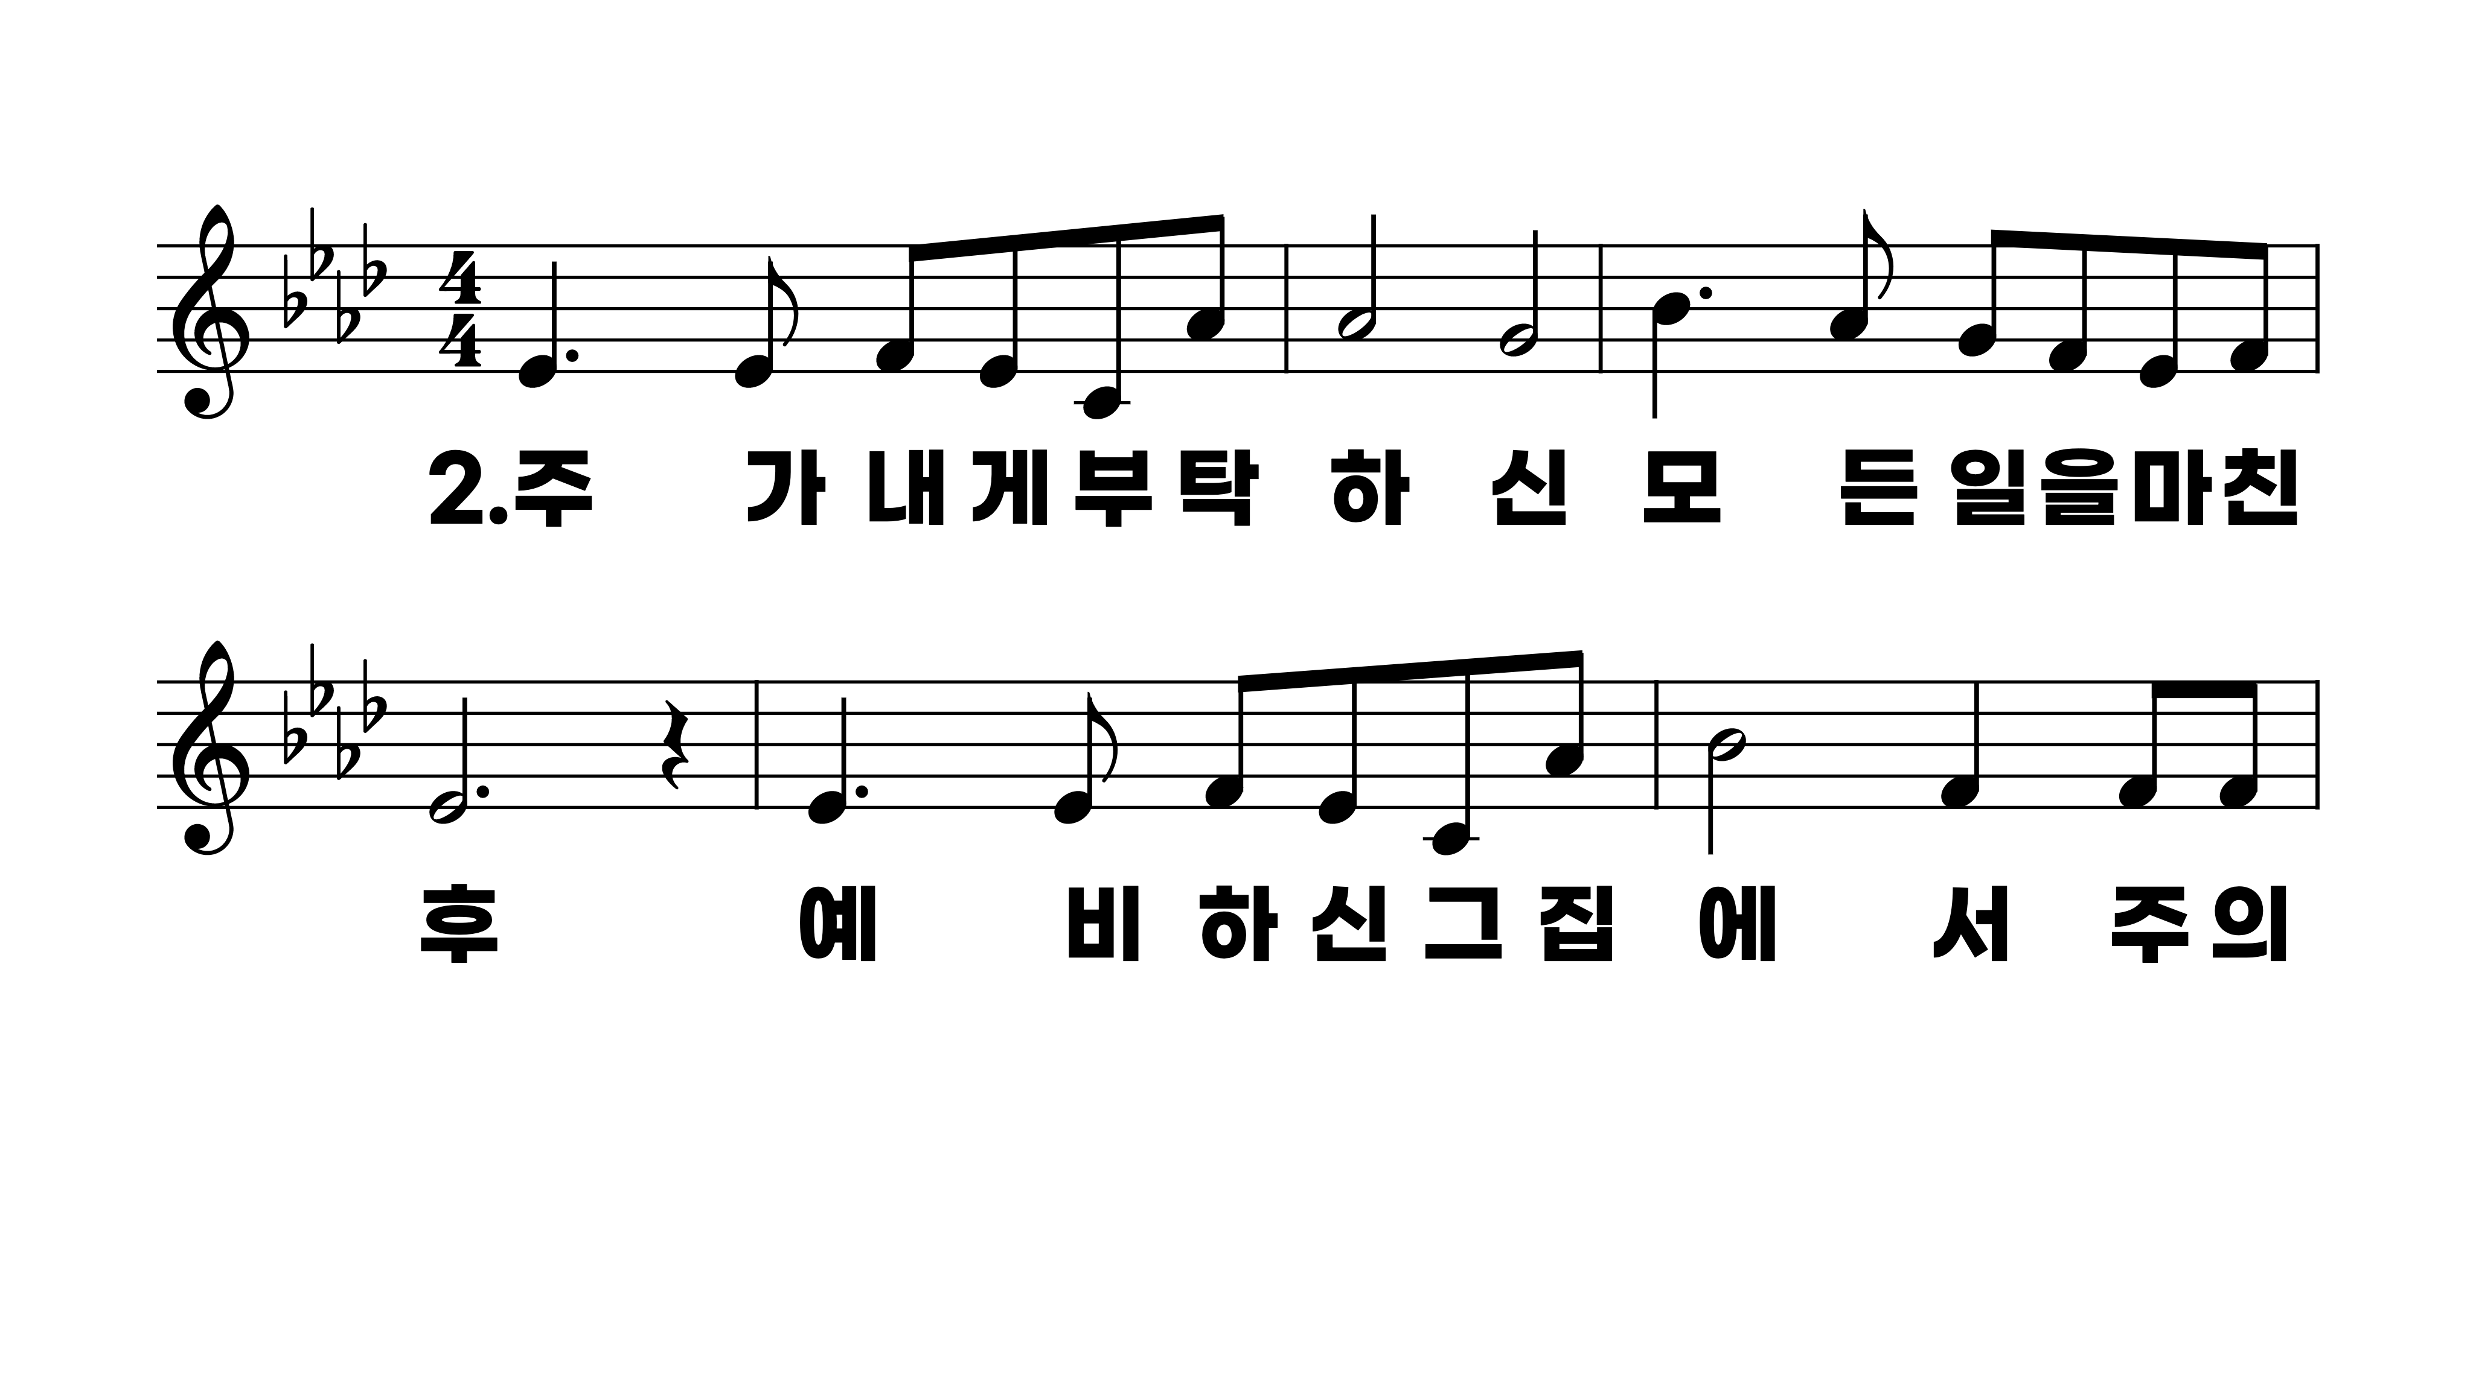
489장 저 요단강 건너편에 찬란하게
1.저요단강건
2.주가내게부
3.성도들이함
4.이세상에사

Slide 5
489장 저 요단강 건너편에 찬란하게
1.저요단강건
2.주가내게부
3.성도들이함
4.이세상에사

Slide 6
489장 저 요단강 건너편에 찬란하게
1.저요단강건
2.주가내게부
3.성도들이함
4.이세상에사

Slide 7
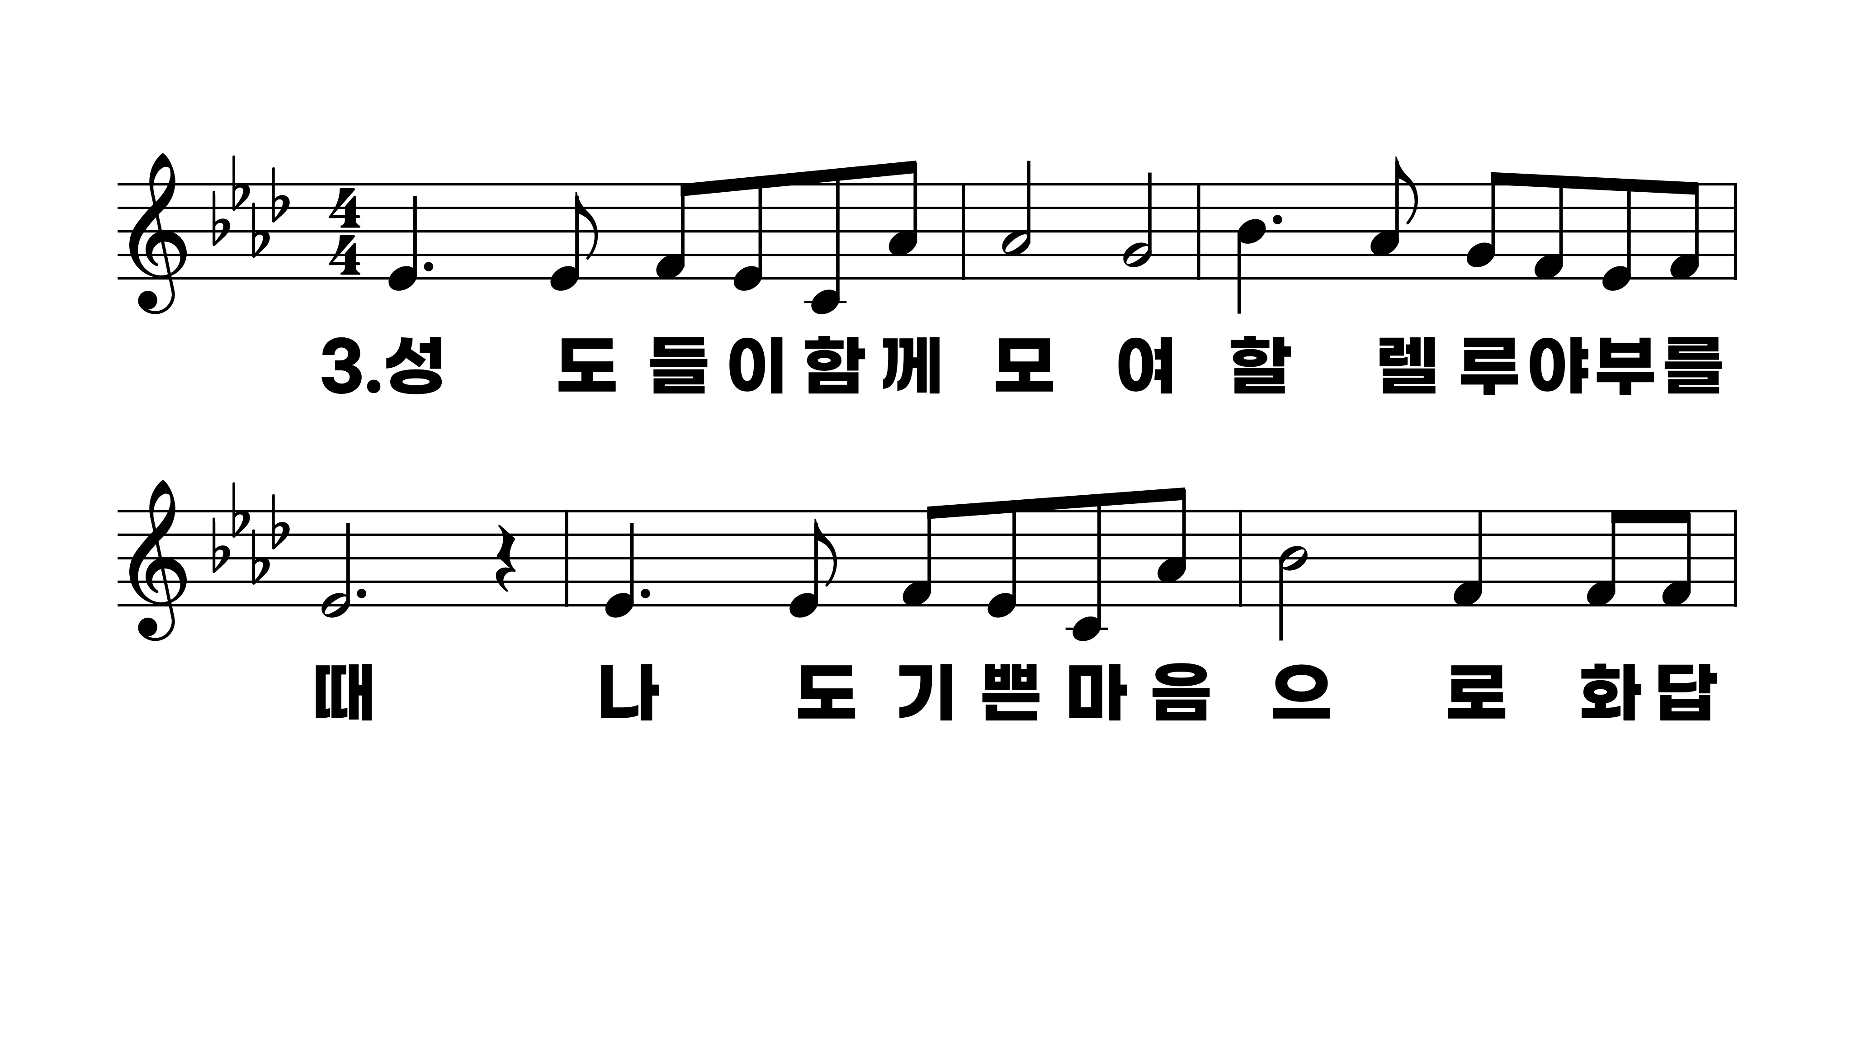
489장 저 요단강 건너편에 찬란하게
1.저요단강건
2.주가내게부
3.성도들이함
4.이세상에사

Slide 8
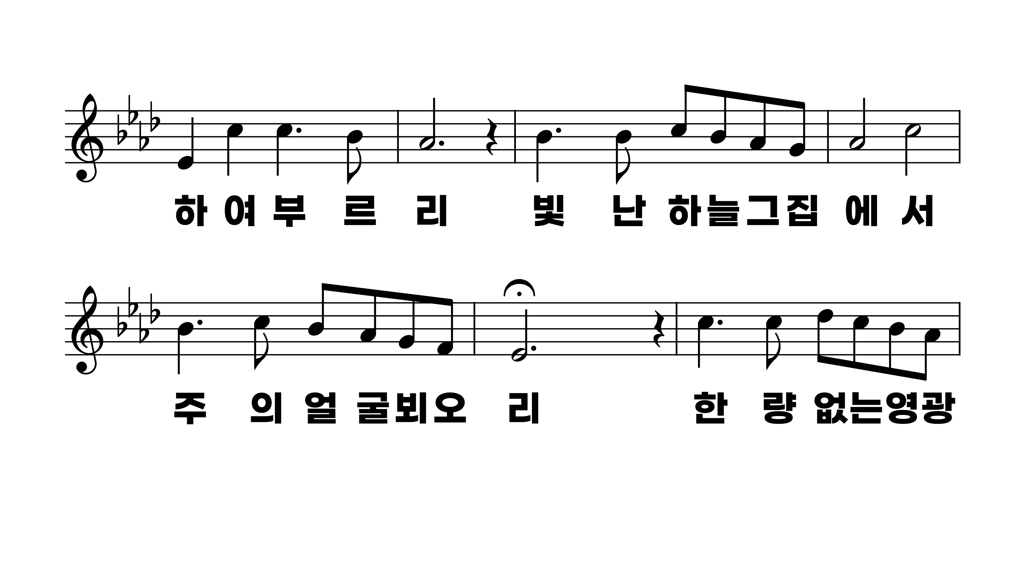
489장 저 요단강 건너편에 찬란하게
1.저요단강건
2.주가내게부
3.성도들이함
4.이세상에사

Slide 9
489장 저 요단강 건너편에 찬란하게
1.저요단강건
2.주가내게부
3.성도들이함
4.이세상에사

Slide 10
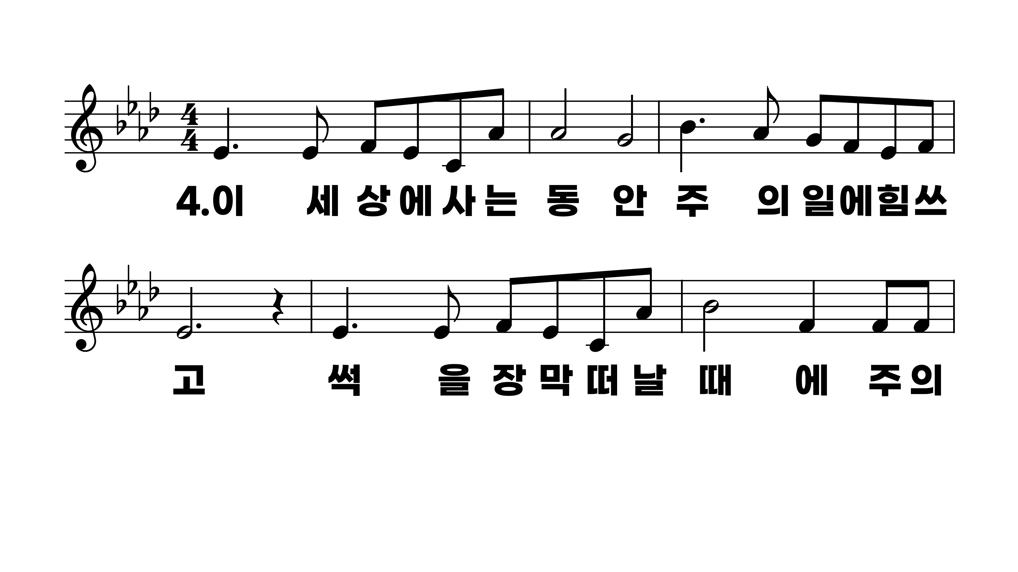
489장 저 요단강 건너편에 찬란하게
1.저요단강건
2.주가내게부
3.성도들이함
4.이세상에사

Slide 11
489장 저 요단강 건너편에 찬란하게
1.저요단강건
2.주가내게부
3.성도들이함
4.이세상에사

Slide 12
489장 저 요단강 건너편에 찬란하게
1.저요단강건
2.주가내게부
3.성도들이함
4.이세상에사

